Slide 1
Wastewater mangement in North Lebanon
Prepared by Maryam EL-REZ

Slide 2
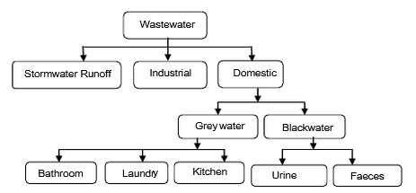
مصادر المياه العادمة

Slide 3
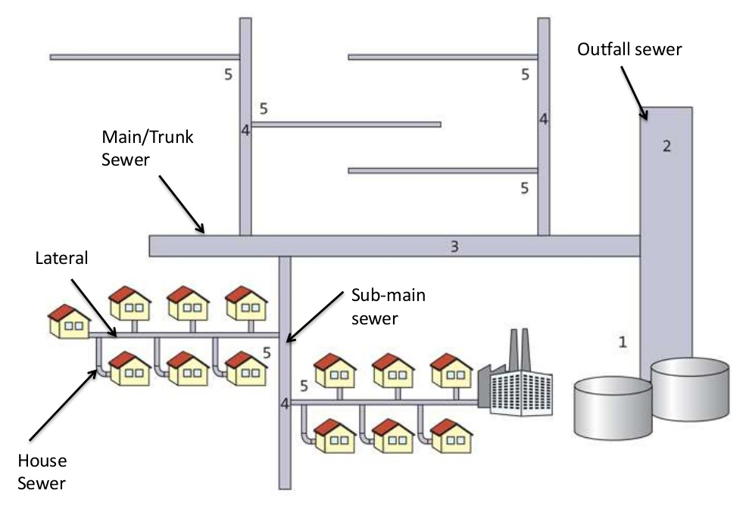
أنواع المجاري
شبكة المجاري الجانبية الرئيسية / شبكة المجاري الفرعية المجاري الفرعية المجاري المصبوبة

Slide 4
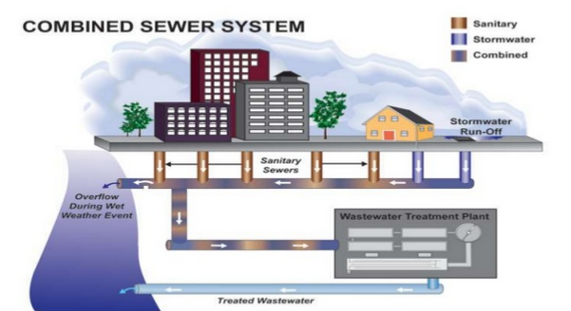
  أنواع أنظمة الصرف الصحي
نظام مشترك
يفضل النظام المشترك عندما ؛
- يمكن التخلص من مياه الصرف الصحي مجتمعة دون معالجة
- تحتاج كل من المياه الصحية ومياه الأمطار إلى معالجة
- الشوارع ضيقة ولا يمكن مد مجاري صرف منفصلة
Notes:
المزايا
يتم نقل مياه الصرف الصحي ومياه العواصف في مجاري واحدة ، لذلك تكون تكلفة البناء أقل.
يتم تقليل قوة مياه الصرف الصحي المحلية بسبب تخفيف مياه العواصف.
تكون المجاري كبيرة الحجم ، وبالتالي فإن فرص حدوث الاختناق نادرة. من السهل تنظيفها.
في المدينة ذات الشارع الضيق ، يفضل هذا النظام.
العيوب
التكلفة الأولية مرتفعة بسبب الأبعاد الكبيرة للصرف الصحي.
بسبب الحجم الكبير للصرف الصحي ، من الصعب التعامل معها ونقلها.
بسبب إدراج مياه العواصف ، يزداد الحمل على محطة المعالجة.
أثناء هطول الأمطار الغزيرة ، قد تكون المجاري مفرطة وبالتالي قد تخلق ظروفًا غير صحية.
إذا كان سيتم التخلص من مياه الصرف الصحي بأكملها عن طريق الضخ ، فهذا أمر غير اقتصادي.

Slide 5
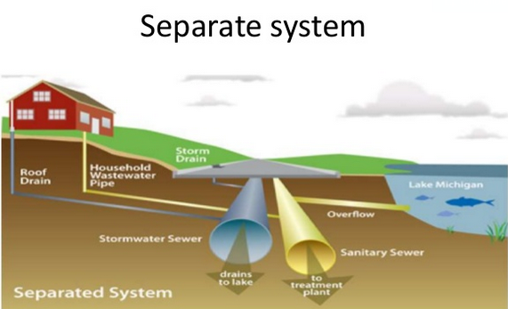
  أنواع أنظمة الصرف الصحي
نظام منفصل
يفضل النظام المشترك عندما ؛
- هناك حاجة فورية لجمع مياه الصرف الصحي ولكن ليس لمياه العواصف.
- عندما تحتاج مياه الصرف الصحي إلى المعالجة ولكن مياه العواصف لا تحتاج إليها
Notes:
المزايا
يتطلب حجم المجاري أقل.
نظرًا لأن مياه الصرف الصحي ومياه العواصف في أنابيب منفصلة ، فإن كمية مياه الصرف الصحي المراد معالجتها أقل.
نظرًا لأن المجاري أصغر في القسم ، يمكن تهويتها بسهولة.
أثناء التخلص إذا كان سيتم ضخ مياه الصرف الصحي ، يكون النظام المنفصل أرخص ،
يمكن تصريف مياه الأمطار إلى البخار دون أي معالجة.
العيوب
نظرًا لأن المجاري أصغر حجمًا ، فمن الصعب تنظيفها.
من المحتمل أن يصابوا بالصدمة.
التكلفة الأولية مرتفعة ، عندما يتم استخدام مجموعتين منفصلتين.
تكلفة صيانة المجاري مرتفعة أيضًا.
بشكل عام ، لا تتوفر سرعة التنظيف الذاتي نظرًا لكمية صغيرة من مياه الصرف الصحي ، لذلك يلزم التنظيف في نقاط مختلفة.

Slide 6
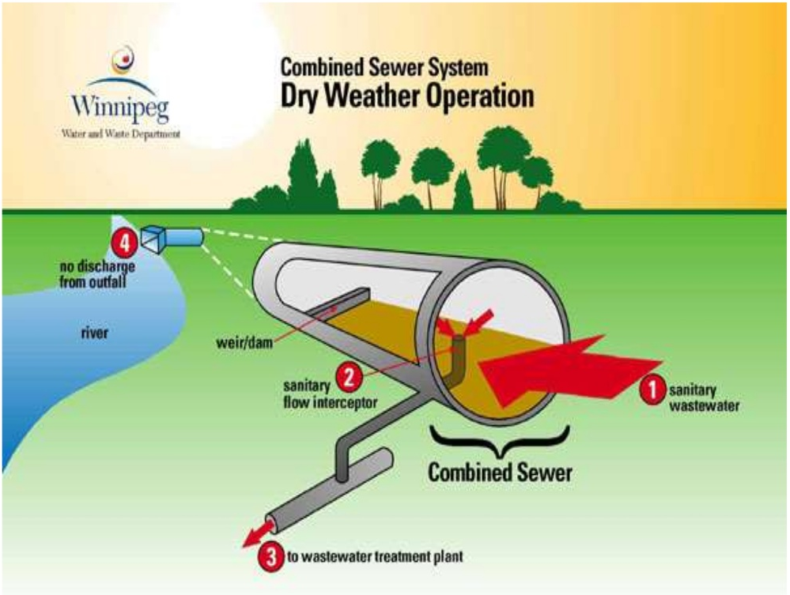
  أنواع أنظمة الصرف الصحي
نظام منفصل جزئيا
Notes:
المزايا
المجاري ذات حجم معقول. ولذلك فإن تنظيفها ليس بالأمر الصعب.
فهو يجمع بين مزايا الأنظمة المنفصلة وكذلك المجمعة.
يتم تقليل أعمال السباكة المنزلية ، لأن مياه الأمطار من السقف ، والغطاء من الحمامات والمطبخ ، وما إلى ذلك يمكن أن تؤخذ في الأنبوب الذي يحمل التفريغ من المياه الأقرب.
العيوب
أثناء ترسب الطوفان في الطقس الجاف يتم الصرف في المجاري.
مع تضمين مياه العواصف الأولية ، تزداد تكلفة الضخ وحجم وحدات التخلص.
تزيد مياه العواصف الحمل على وحدات المعالجة.
هناك احتمالات للتدفق الزائد ، مما يتطلب بناء فيضان مياه العواصف.

Slide 7
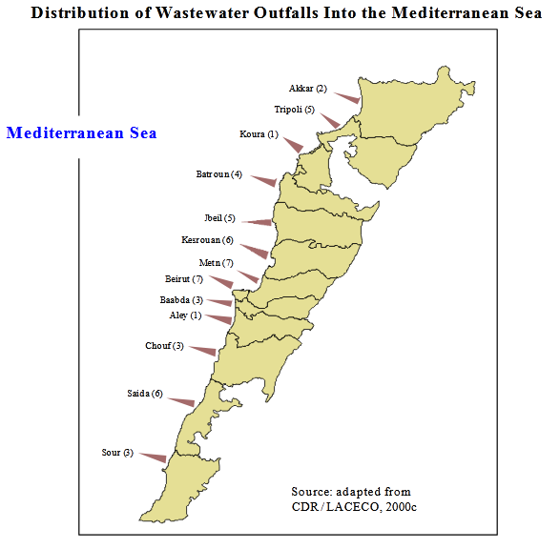
توزيع المياه العادمة في البحر الأبيض المتوسط

Slide 8
  إمدادات مياه الصرف الصحي بالمقارنة مع عدد السكان
معدل ربط السكان بشبكة مياه لصرف الصحي

Slide 9
  معدل إمدادات المياه ومياه الصرف الصحي في لبنان بالمقارنة مع عدد السكان

Slide 10
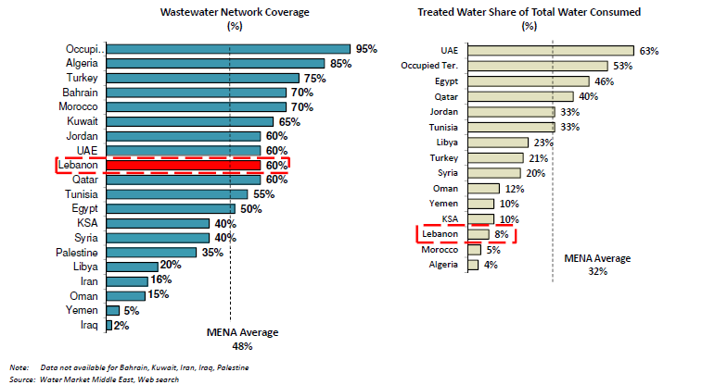
    مستوى معالجة مياه الصرف الصحي على مستوى المتوسط الإقليمي

Slide 11
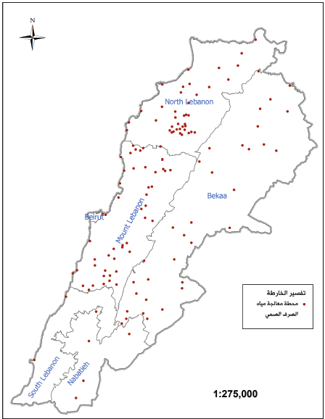
محطات معالجة مياه الصرف الصحي في لبنان
في لبنان حتى الآن واحد وثلاثون محطة لمعالجة مياه الصرف الصحي تنتج حوالي 16000 متر مكعب في اليوم
هناك محطتان كبيرتان لمعالجة المياه العادمة ، هما محطة غدير للمعالجة الأولية
محطة المعالجة الثانوية بطرابلس ، تعملان حالياً.
يجب أن يتيح إنجاز بناء محطات المعالجة الكبرى على نطاق واسع معالجة حوالي 80٪ من مياه الصرف الصحي، أي حوالي مليون متر مكعب في اليوم من المياه المستعملة المعالجة
تتطلب نسبة 20٪ المتبقية بناء حوالي 100 محطة صغيرة لمعالجة مياه الصرف

Slide 12
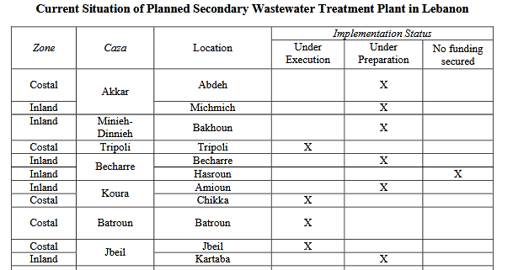

Slide 13
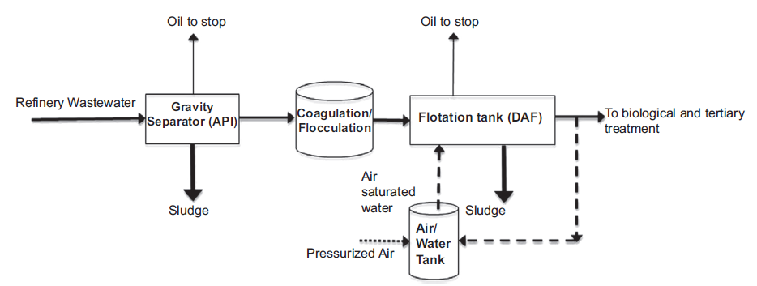
  عمليات الوحدة في محطة معالجة مياه الصرف الصحي النموذجية
Notes:
المعالجة الأولية - إزالة المواد الصلبة الكبيرة (الخرق ، العصي ، العوامات ، الشحوم) عن طريق فحص وإزالة الحصباء (الرمل ، الحصى ، الرماد ، إلخ). العمليات المستخدمة ميكانيكية بحتة
المعالجة الأولية – إزالة جزء من المواد الصلبة العالقة والمواد العضوية عن طريق الترسيب. في حين أن العلاج الأولي ميكانيكي بحت ، فقد يستخدم العلاج الأساسي طرق فيزيائية كيميائية مثل التخثر / التلبد (coagulation / flocculation) من أجل تعزيز الترسيب. التخثر هو عملية زعزعة استقرار شحنة الجسيمات الغروية في مياه الصرف الصحي بحيث تتراكم على جزيئات أكبر ، والتي يمكن تسويتها بسهولة. ينتج التندف جسيمات أكبر من جسيمات غروانية صغيرة ، والتي يمكن بعد ذلك إزالتها بسهولة عن طريق الترسيب أو الترشيح. التعويم هو وحدة معالجة ميكانيكية تزيل الجزيئات الصلبة أو السائلة من مياه الصرف بمساعدة الهواء. تلتصق فقاعات الهواء بالجسيمات التي يجب إزالتها وتحت تأثير القوى الطافية ترتفع إلى السطح. ثم تقوم الكاشطات بإزالة المخلفات في الجزء العلوي من خزان التعويم.
المعالجة الثانوية – عادة ما تكون خطوة معالجة بيولوجية لإزالة المواد العضوية القابلة للتحلل الحيوي (في محلول أو معلق) والمواد الصلبة المعلقة ، بالإضافة إلى عمليات إزالة المغذيات (غالبًا ما يتم تضمينها في تعريف الخطوة الثالثة). يتم تقليل الملوثات ذات الأهمية الكبرى في مياه الصرف الصحي بشكل كبير خلال هذه المرحلة من حيث الطلب على الأكسجين الكيميائي الحيوي (BOD) والطلب على الأكسجين الكيميائي (COD). أهداف المعالجة البيولوجية هي ما يلي: أكسدة الجسيمات والمكونات القابلة للتحلل الحيوي ؛ التقاط وتحويل المواد الصلبة العالقة والغروية إلى كتلة بيولوجية ؛ إزالة المغذيات ، مثل النيتروجين والفوسفور.
المعالجة الثلاثية – إزالة المواد الصلبة العالقة المتبقية باستخدام المرشحات. التطهير هو أيضًا نموذجي في هذه الخطوة. علاوة على ذلك ، يمكن تضمين خطوة معالجة متقدمة في هذا التعريف حيث يتم استخدام طرق إضافية لمزيد من تنقية مياه الصرف الصحي ، مثل الامتزاز (adsorption) ، والتبادل الأيوني (ion exchange) ، وفصل الغشاء (membrane separation) ، والأكسدة المتقدمة (advanced oxidation) ، وما إلى ذلك ، لإزالة المواد المذابة والمعلقة. هذه الخطوة حاسمة عندما يكون الغرض هو إعادة استخدام مياه الصرف الصحي المعالجة
معالجة المواد الصلبة (الحمأة sludge ) – التجميع ، التثبيت والتخلص اللاحق. تتضمن هذه الخطوة عمليات التثخين لزيادة المواد الصلبة للحمأة قبل العلاج ، والهضم اللاهوائي ، ونزح المياه من الهضم ، والمعالجة النهائية للحمأة التي يتم التخلص منها عن طريق التسميد أو التجفيف

Slide 14
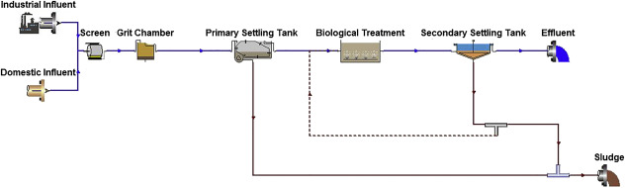
  عمليات الوحدة في محطة معالجة مياه الصرف الصحي النموذجية

Slide 15
  تقنيات المعالجة وجودة المياه

Slide 16
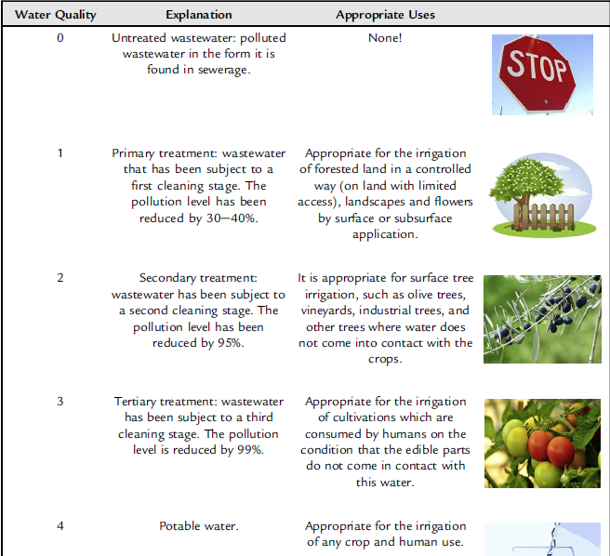
صفات المياه الناشئة عن المياه المعاد تدويرها

Slide 17
إنتاج حمأة مياه المجاري التقديرية لعامي 2001 و 2010 (أساس الوزن الرطب)

Slide 18
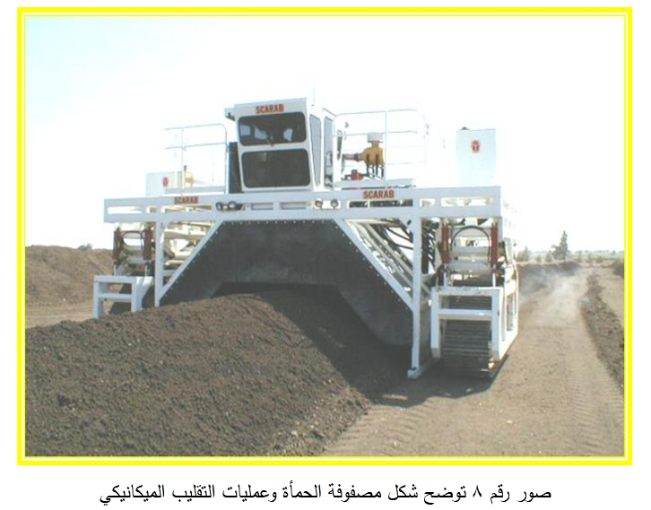
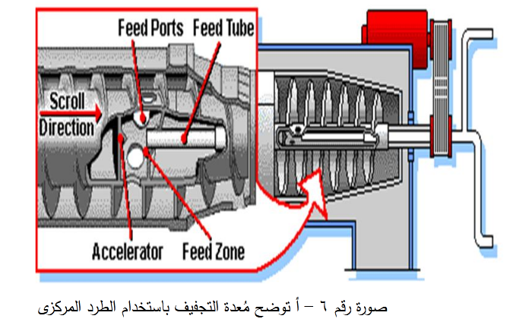
نماذج عن بعض المعدات المستخدمة في معالجة مياه الصرف الصحي

Slide 19
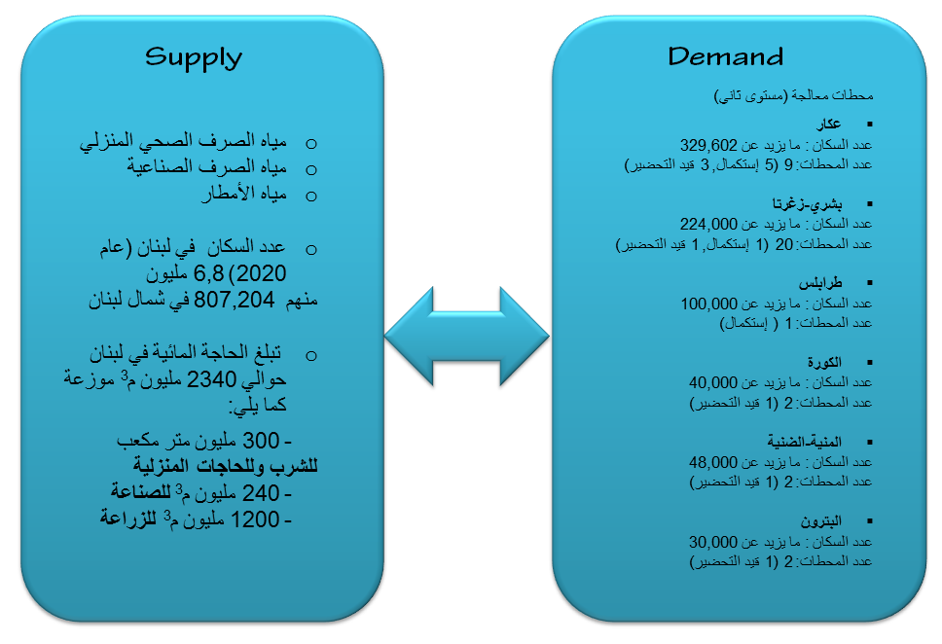
تطبيق نهج ديناميكيات النظام (System Dynamics Approach)

Slide 20
Thanks!
Any questions?

